Slide 1
XÂY DỰNG GAME CARO
BÁO CÁO ĐỒ ÁN MÔN HỌC
LẬP TRÌNH TRỰC QUAN
GVHD: ThS. Trần Thị Hồng Yến
SVTH1: Nguyễn Văn Linh – 20520613 SVTH2: Vũ Lê Khánh – 20520215
Lớp: IT008.M11.PMCL Bộ môn: Phát triển phần mềm

Slide 2
Nội dung báo cáo
Giới thiệu đề tài
Giới thiệu công nghệ
Xử lý hình ảnh
Thiết kế CSDL
Xây dựng game
Kết luận

Slide 3

GIỚI THIỆU ĐỀ TÀI

Slide 4
Giới thiệu đề tài
Mô tả đề tài:
Một ứng dụng trò chơi khá nhẹ
Game có chức năng lưu giữ tỉ số sau mỗi ván đấu
Có hướng dẫn sử dụng cho người chơi mới bắt đầu chơi
Lý do chọn đề tài:
Giao diện dễ thiết kế, chỉnh sửa
Tích hợp với nhu cầu giải trí của mọi người trong thời gian dịch bệnh hiện nay

Slide 5
Giới thiệu đề tài
Các chức năng chính:
Chế độ PVP thông quan LAN
Hệ thống chat giúp người chơi có thể trò chuyện với nhau
Các giao diện tương ứng sẽ hiện ra khi người chơi thắng hoặc thua

Slide 6
Giới thiệu đề tài
Công nghệ sử dụng
Ngôn ngữ lập trình C#
Môi trường lập trình
Microsoft Visual Studio 2019
Công cụ hỗ trợ
Phần mềm Photoshop

Slide 7
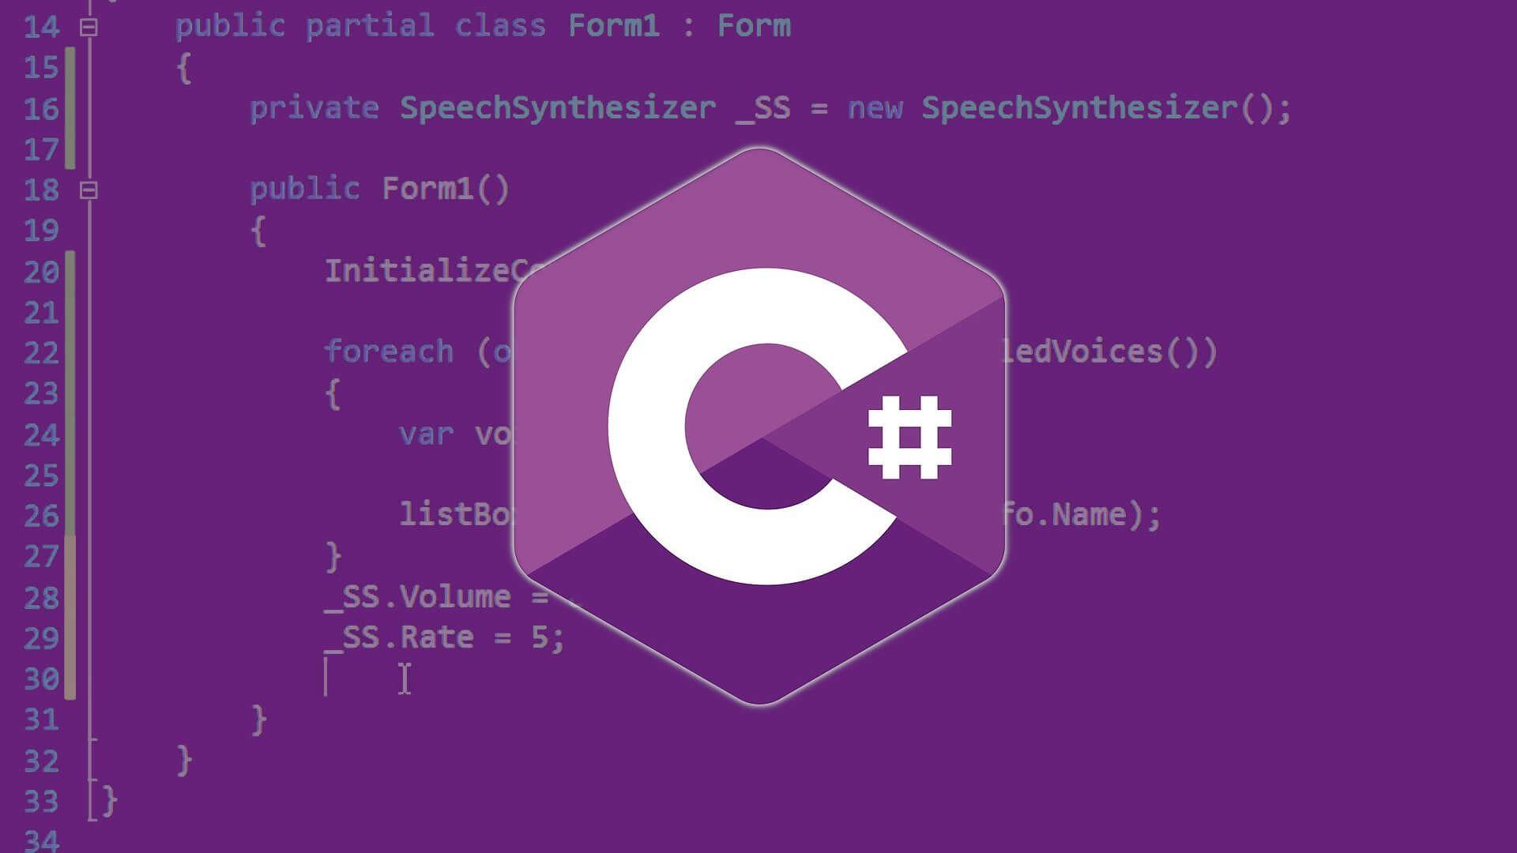
GIỚI THIỆU CÔNG NGHỆ

Slide 8

Ngôn ngữ lập trình C#
Được phát triển bởi Microsoft vào năm 2000.
C# là ngôn ngữ lập trình hiện đại, hướng đối tượng
Được xây dựng trên nền tảng 2 ngôn ngữ mạnh nhất là C++ và Java
Với sự hỗ trợ mạnh mẽ của .NET Framework giúp cho việc phát triển một ứng dụng Windows Forms hay WPF, phát triển game, ứng dụng Web,… trở nên dễ dàng

Slide 9
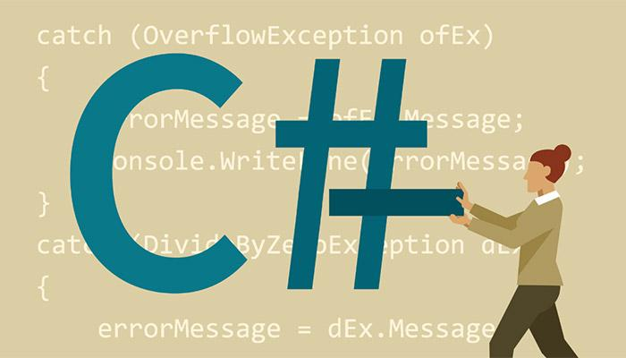
Lịch sử phát triển
C# 1.0 → .NET Framework 1.0/1.1
C# 2.0 → .NET Framework 2.0
C# 3.0 → .NET Framework 3.0/3.5
C# 4.0 → .NET Framework 4.0
C# 5.0 → .NET Framework 4.5
C# 6.0 → .NET Framework 4.6
C# 7.0, 7.1, 7.2, 7.3 → .NET Core
C# 8.0 → .NET Core 3.0

Slide 10
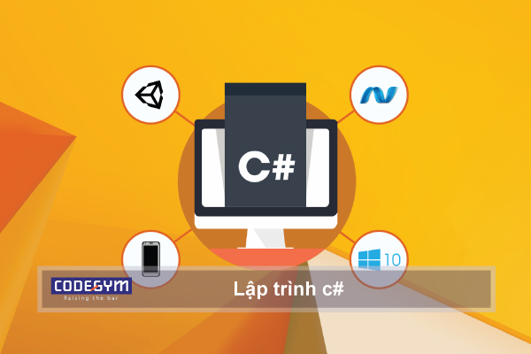
ỨNG DỤNG
Phát triển web backend
Phát triển web front end
Phát triển desktop app
Phát triển game 2D, 3D đa nền tảng
Phát triển mobile app, IOS native, Android native
Phát triển đám mây
Học máy và trí tuệ nhân tạo
Data science, bigdata , ….

Slide 11

XỬ LÝ HÌNH ẢNH CHO GAME CARO

Slide 12

Luật chơi
Một ván đấu được bắt đầu khi có đủ hai người trên bàn chơi.
Người đi đầu tiên: đánh vào một ô bất kì trên bàn cờ.
Khi tới lượt, người chơi sẽ thay phiên nhau đánh vào một ô trên bàn cờ. Bên nào đánh đủ năm ô theo chiều dọc, ngang hoặc theo đường chéo mà không bị chặn hai đầu thì sẽ thắng.
Ngoài ra, người chơi nào đánh sáu ô như trên thì ván đấu vẫn tiếp tục diễn ra như bình thường.

Slide 13

Phác thảo ý tưởng
Khi vào game, người dùng sẽ nhìn thấy một giao diện cho phép chỉnh sửa tên và kết nối giữa các người chơi với nhau bằng địa chỉ ip.
Game sẽ gồm có một bàn cờ chính để chơi. Khi đến lượt người nào chơi, tên của người chơi bên đó sẽ sáng lên, báo hiệu cho người chơi biết đang tới lượt của mình.
Hai giao diện thắng và thua sẽ được hiển thị khi kết thúc game dựa vào kết quả của ván đấu đó.
Giao diện chat sẽ có thể được ẩn hoặc hiện tùy theo ý muốn mỗi người.

Slide 14



Thu thập hình ảnh
Genshin Impact
Phim Re:Zero
Phim Non non biyori

Slide 15

Xử lý hình ảnh bằng Photoshop
Game này được tạo nên bằng cách kết hợp nhiều giao diện lại với nhau.
Để cho phần nền của giao diện trông bắt mắt hơn và cũng như để chương trình được chạy mượt mà hơn, nhóm em đã quyết định sẽ cắt ghép các hình ảnh hoàn toàn bằng photoshop.
Việc làm này mang lại hiệu quả cao hơn hẳn so với việc phải tạo từng label và picture box trong visual studio rồi import từng hình vào

Slide 16
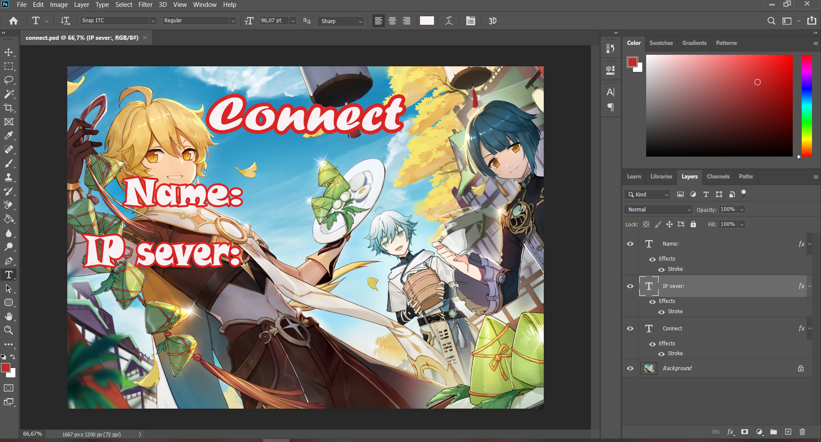
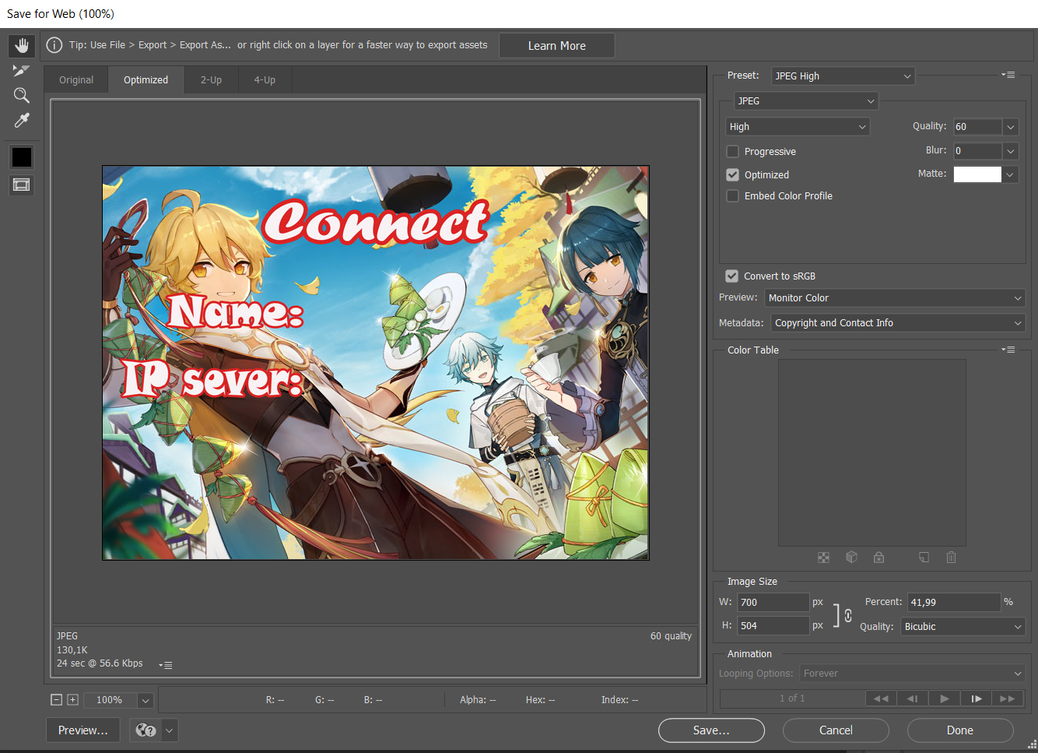
XỬ LÝ HÌNH ẢNH BẰNG PHOTOSHOP

Slide 17
Thiết kế cơ sở dữ liệu

Slide 18
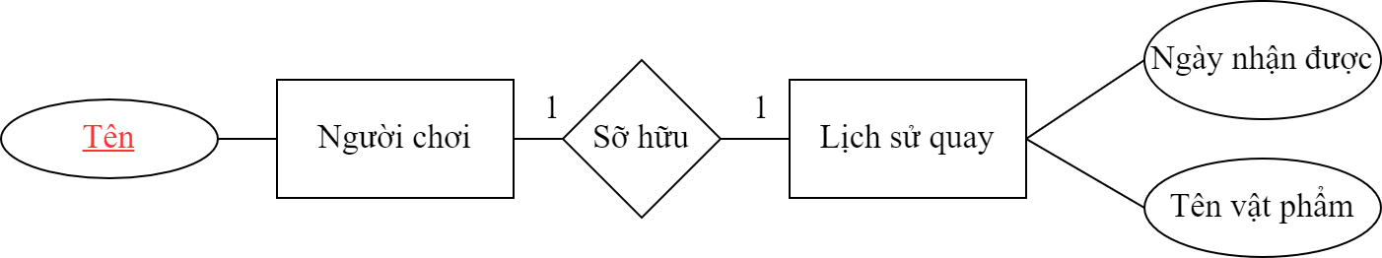
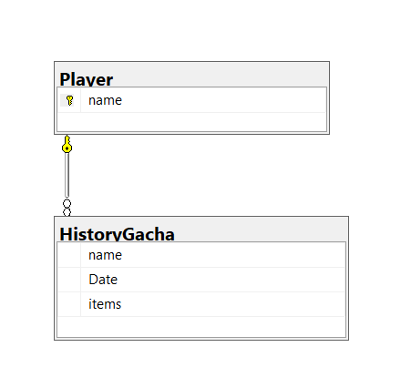
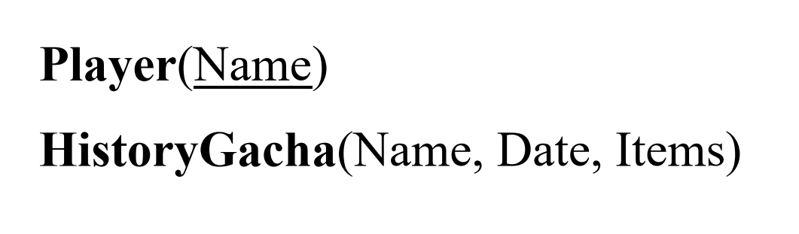
Mô hình thực thể mối kết hợp
Mô hình CSDL quan hệ
Database diagram trong SQL

Slide 19
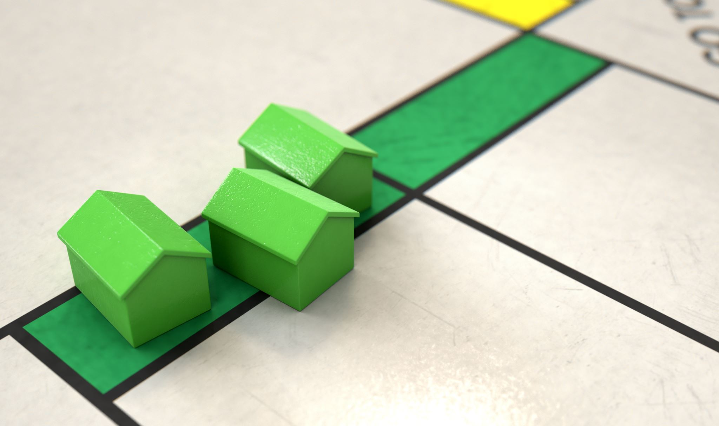
XÂY DỰNG GAME CARO

Slide 20
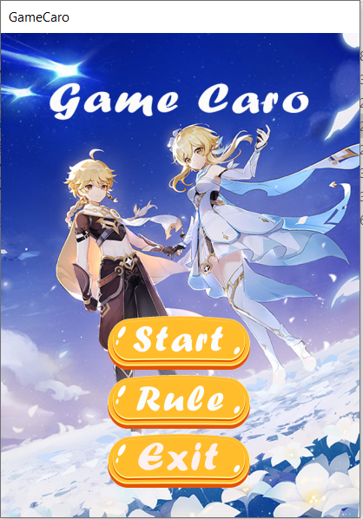
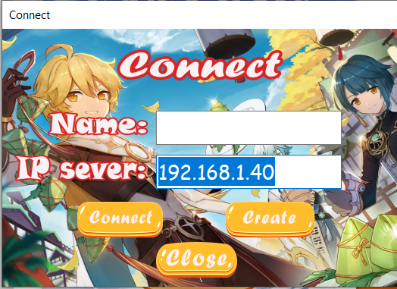
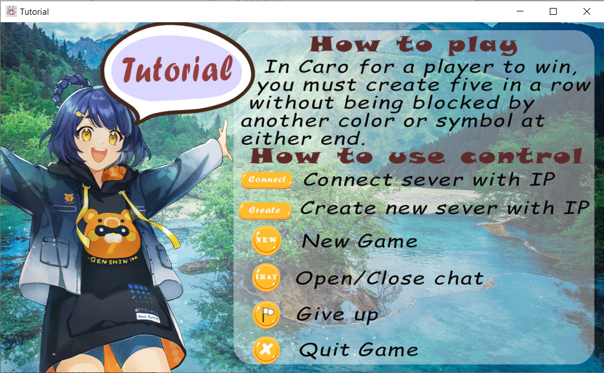
GIAO DIỆN GAME

Slide 21
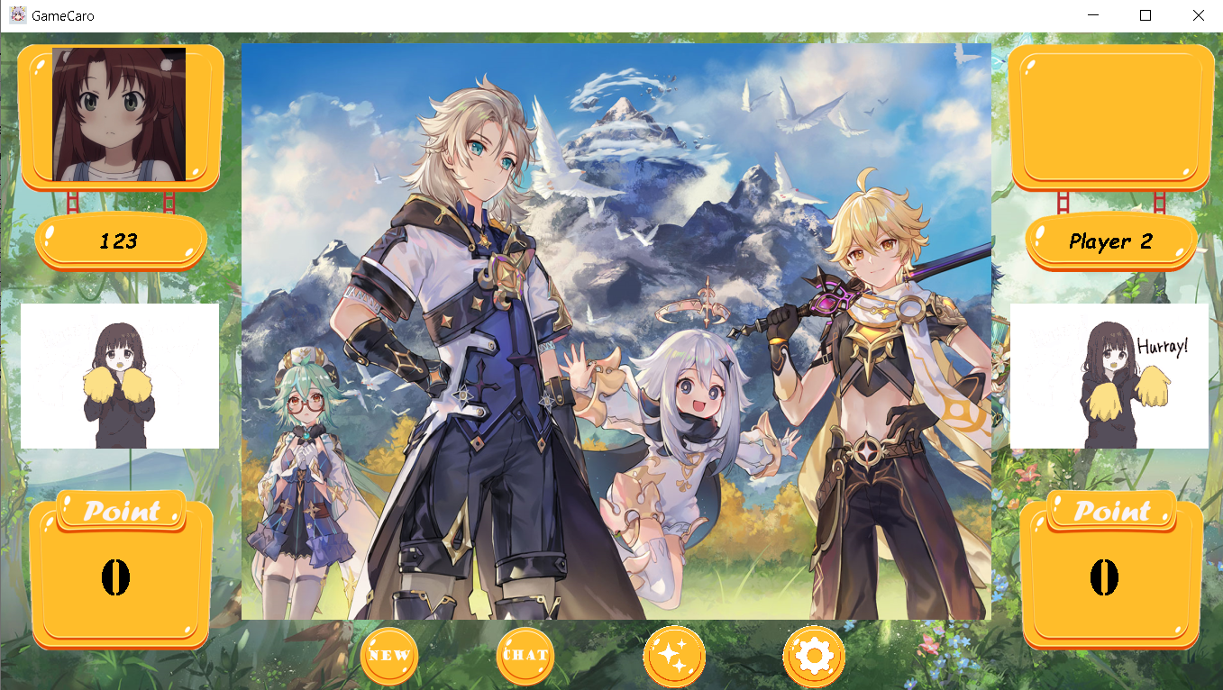
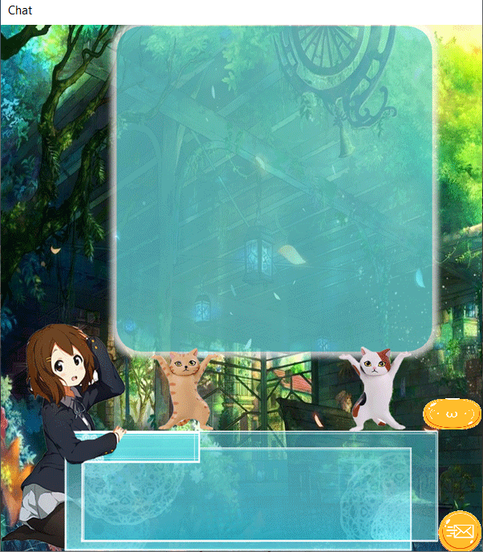
GIAO DIỆN GAME

Slide 22

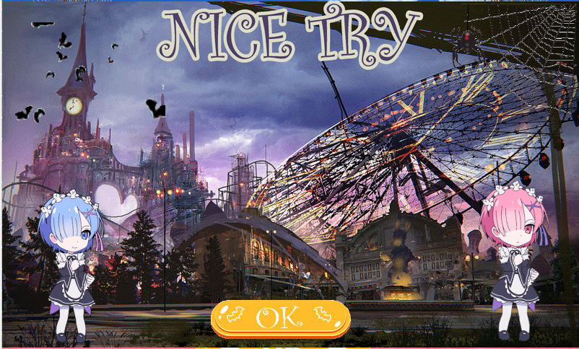
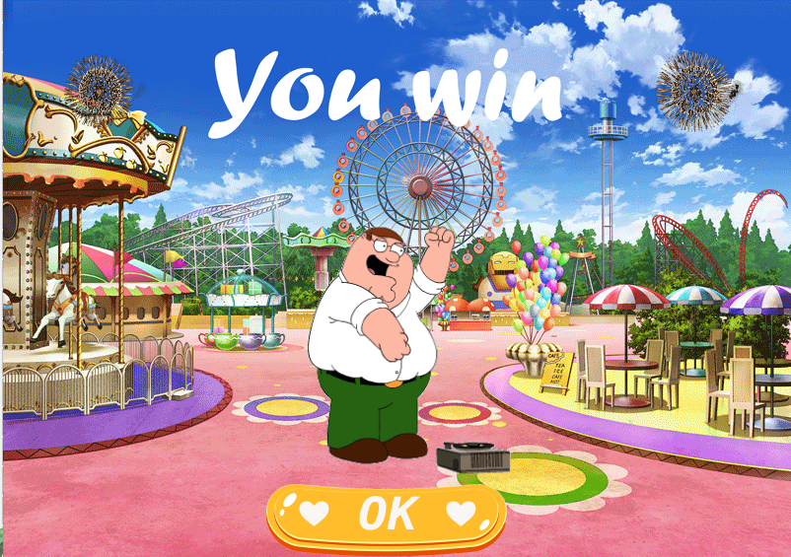
GIAO DIỆN GAME

Slide 23
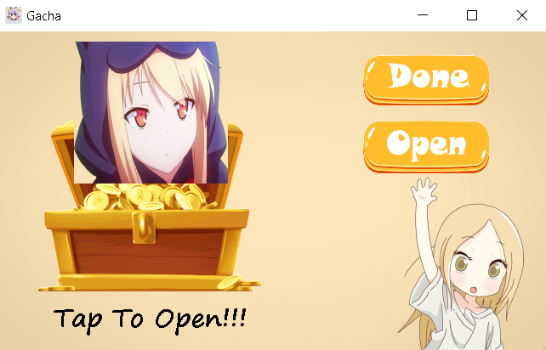
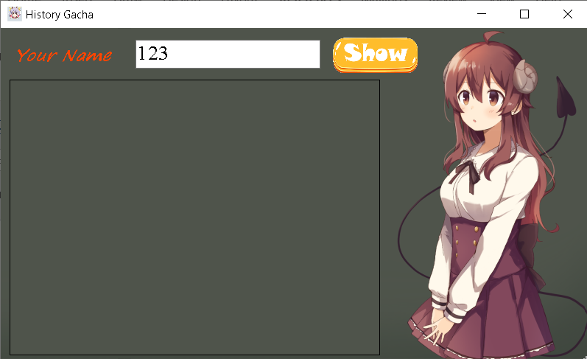
GIAO DIỆN GAME

Slide 24
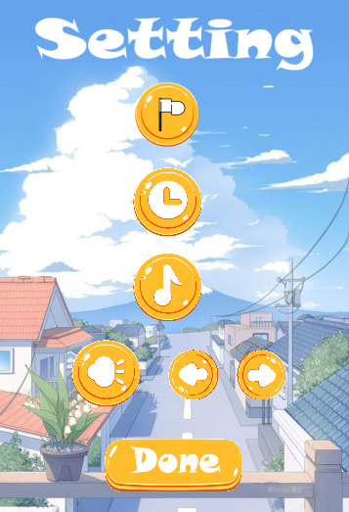
GIAO DIỆN GAME

Slide 25
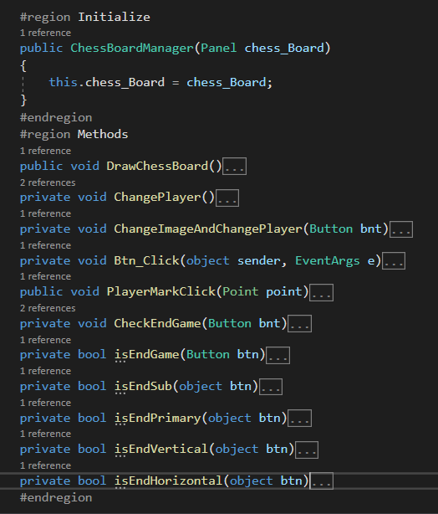
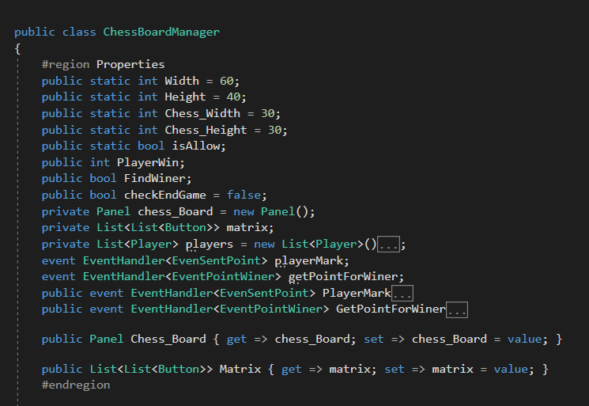
Class ChessBoardManager

Slide 26
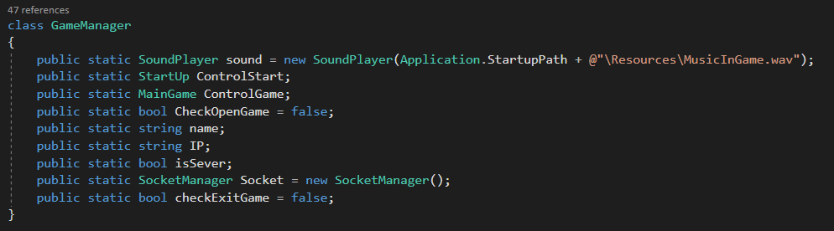
Class GameManager

Slide 27
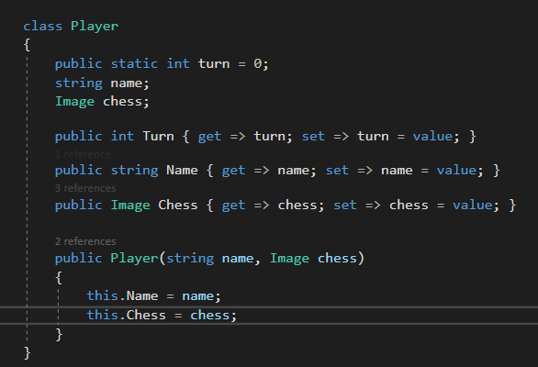
Class Player

Slide 28
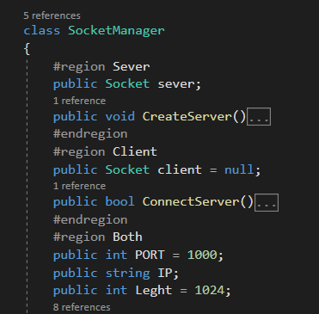
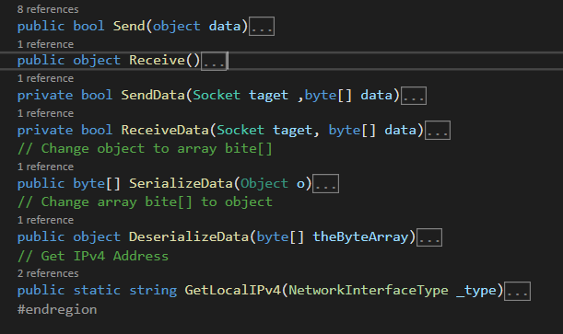
Class SocketManager

Slide 29
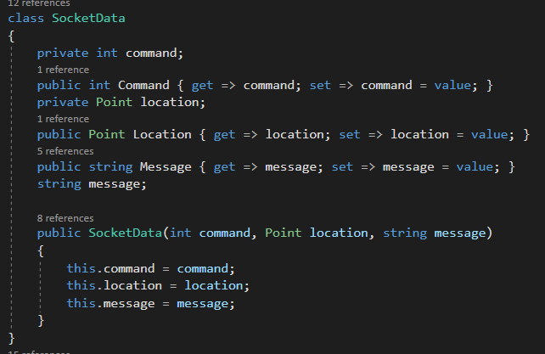
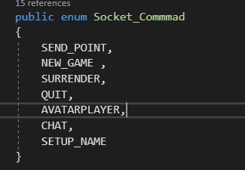
Class SocketData

Slide 30
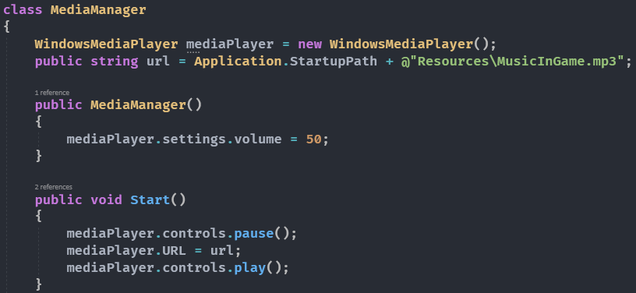
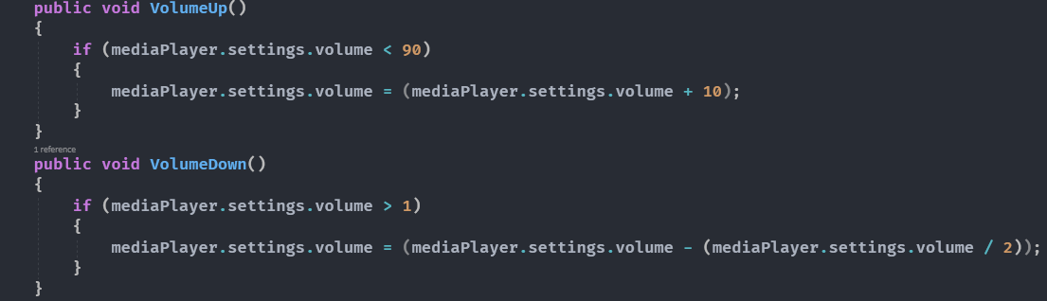
Class MediaManager

Slide 31
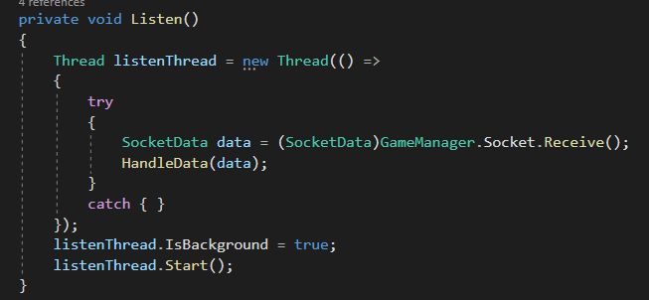
Một vài hàm quan trọng khác
Hàm Listen(): Lắng nghe dữ liệu từ sever/client

Slide 32
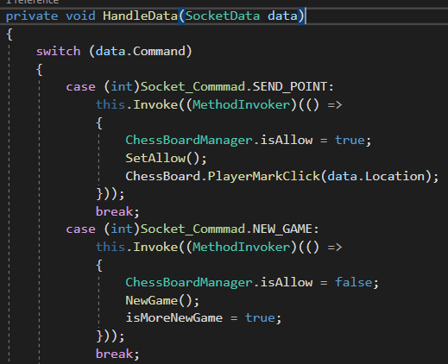
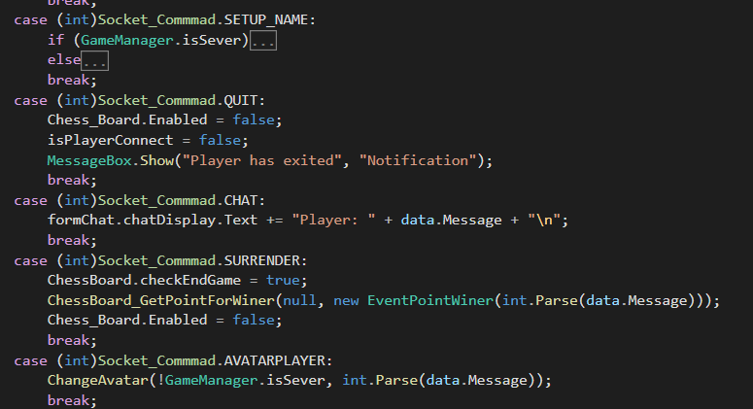
Một vài hàm quan trọng khác
Hàm HandleData(): Xử lí data nhận được

Slide 33

KẾT LUẬN

Slide 34

Ưu điểm của đồ án
Game mang tính giải trí cao, mức độ nhàm chán tương đối thấp vì game đòi hỏi sự tư duy từ người chơi.
Giao diện người dùng thân thiện, hình ảnh bắt mắt, phù hợp với thị hiếu của người sử dụng.
Dung lượng ứng dụng nhỏ, không yêu cầu cấu hình cao, phù hợp với hầu hết máy tính hiện nay.
Game có chế độ chơi kết nối thông qua mang LAN, tạo điều kiện cho mọi người có thể chơi ở các máy khác nhau, bất kể khoảng cách địa lý nào. Nếu không ở trong cùng mạng, người chơi vẫn có thể dùng LAN ảo để có thể kết nối với nhau.

Slide 35
Hạn chế của đồ án
Hiện tại, ứng dụng chỉ có một chế độ là đánh 2 người, dẫn đến việc người chơi đấu với AI để luyện tập là bất khả thi.
Ứng dụng chưa được tích hợp âm thanh nhiều, từ đó có thể suy giảm sự phấn khởi, làm mất đi hứng thú của người chơi khi sử dụng ứng dụng trong thời gian dài.
Hình ảnh của quân cờ có thể hơi nhỏ so với một số người, có thể gây khó khăn phần nào với những người chơi có thị lực kém.

Slide 36

Hướng phát triển của đồ án
Tích hợp thêm âm thanh sống động cho game, từ đó có thể giúp cho game trở nên cuốn hút và thú vị hơn.
Xây dựng thêm chế độ chơi với bot để luyện tập và rèn luyện tư duy khi không có kết nối mạng nào khả dụng.
Cố gắng phủ rộng độ phổ biến của ứng dụng đến với nhiều người dùng hơn để mọi người có thể thêm một công cụ giải trí và thư giãn mới sau những giờ làm việc, học tập căng thẳng.
Thiết kế lại giao diện để người chơi có thể cảm thấy bắt mắt hơn, cũng như tiện lợi hơn trong việc sử dụng sản phẩm này bằng cách sử dụng, tích hợp them các thư viện hỗ trợ đồ họa cho game.

Slide 37
Tài liệu tham khảo
[1] Trần Thị Hồng Yến (2021), Bài giảng môn Lập trình trực quan, Khoa CNPM, Trường ĐH. Công Nghệ Thông Tin.
[2] Phạm Thi Vương, Lê Minh Trí, Nguyễn Hoàng Vũ (2014), Tài liệu hướng dẫn thực hành Lập trình môi trường Windows, NXB ĐHQG TpHCM.
[3] [Lập trình game Caro C# Winform] – HowKteam, link Youtube: https://www.youtube.com/watch?v=qC6yrukIqQU&list=PL33lvabfss1yCEzvLavt8jD4daqpejzwN
[4] Trang web Stack Overflow
Link: https://stackoverflow.com/

Slide 38

THANKS FOR WATCHING

